Slide 1
Gouvernance et fonctions de la PAQAA
4 décembre 2025

Slide 2
Pourquoi sommes-nous ici
Troisième phase de l’Initiative HAQAA
Soutien à la mise en œuvre du PAQAF
CESA 2025
Vision 2063 de l’Union africaine

Slide 3
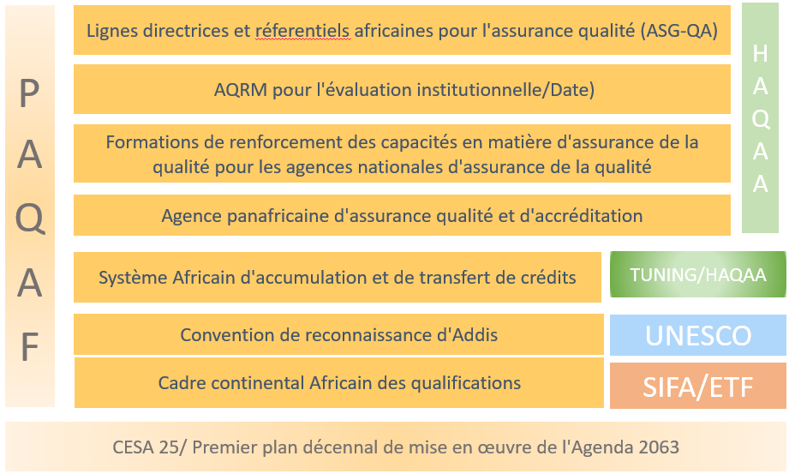
PAQAA comme moteur du PAQAF
2016
L’UA a adopté le PAQAF
2019-2023
Groupe de travail technique
nommé par l’UA dans le cadre de HAQAA2
2023
Première proposition de structure du PAQAA présentée à l’UA
Recommandations à la CUA concernant la création de l’Agence panafricaine d’assurance qualité et d’accréditation (PAQAA)
Produit par le Groupe de travail technique (TWG) pour la mise en place du PAQAA, nommé et financé par l’Initiative HAQAA2 et approuvé par la CUA.

Slide 4
Portée et importance de cette initiative
Renforcer la confiance et la reconnaissance
Consolider les systèmes nationaux d’assurance qualité
Harmoniser les cadres régionaux d’assurance qualité
Porter une voix continentale unifiée en matière d’assurance qualité dans l’enseignement supérieur africain

Slide 5
Assistance technique du programme HAQAA3 au PAQAA (2023–2028)
Axe transversal – Politiques et capacités pour l’intégration régionale
Axe de travail 1 : Mise en œuvre pilote du Système Africain de Transfert de Crédits (ACTS)
Axe de travail 2 : Renforcement des capacités en matière de données sur l’enseignement supérieur africain
Axe de travail 3 : Vers le PAQAA
Consultations
Évaluations d’agences et missions de consultation basées sur les Normes et Lignes directrices africaines pour l’assurance qualité (ASG-QA) — 30 prévues
Formation d’un pool africain d’évaluateurs externes et d’étudiants
Formation en ligne pour les organismes d’assurance qualité (EQA)
Appui à la structure de gouvernance intérimaire, à la rédaction des statuts et au modèle de durabilité
Axe de travail 4 : Formation et renforcement des capacités en assurance qualité interne (IQA) et externe (EQA)
Soutien à une Unité technique et à des « Conseillers PAQAA »

Slide 6


L’ASG-QA
* Un document de référence continental : élaboré à partir de normes existantes aux différents niveaux en Afrique et à l’international, et destiné à la fois à l’IQA (assurance qualité interne) et à l’EQA (assurance qualité externe).
*Nouvel élément : les organismes nationaux d’assurance qualité évaluent leur propre qualité — garantissant ainsi une transparence accrue dans les procédures d’assurance qualité

Slide 7

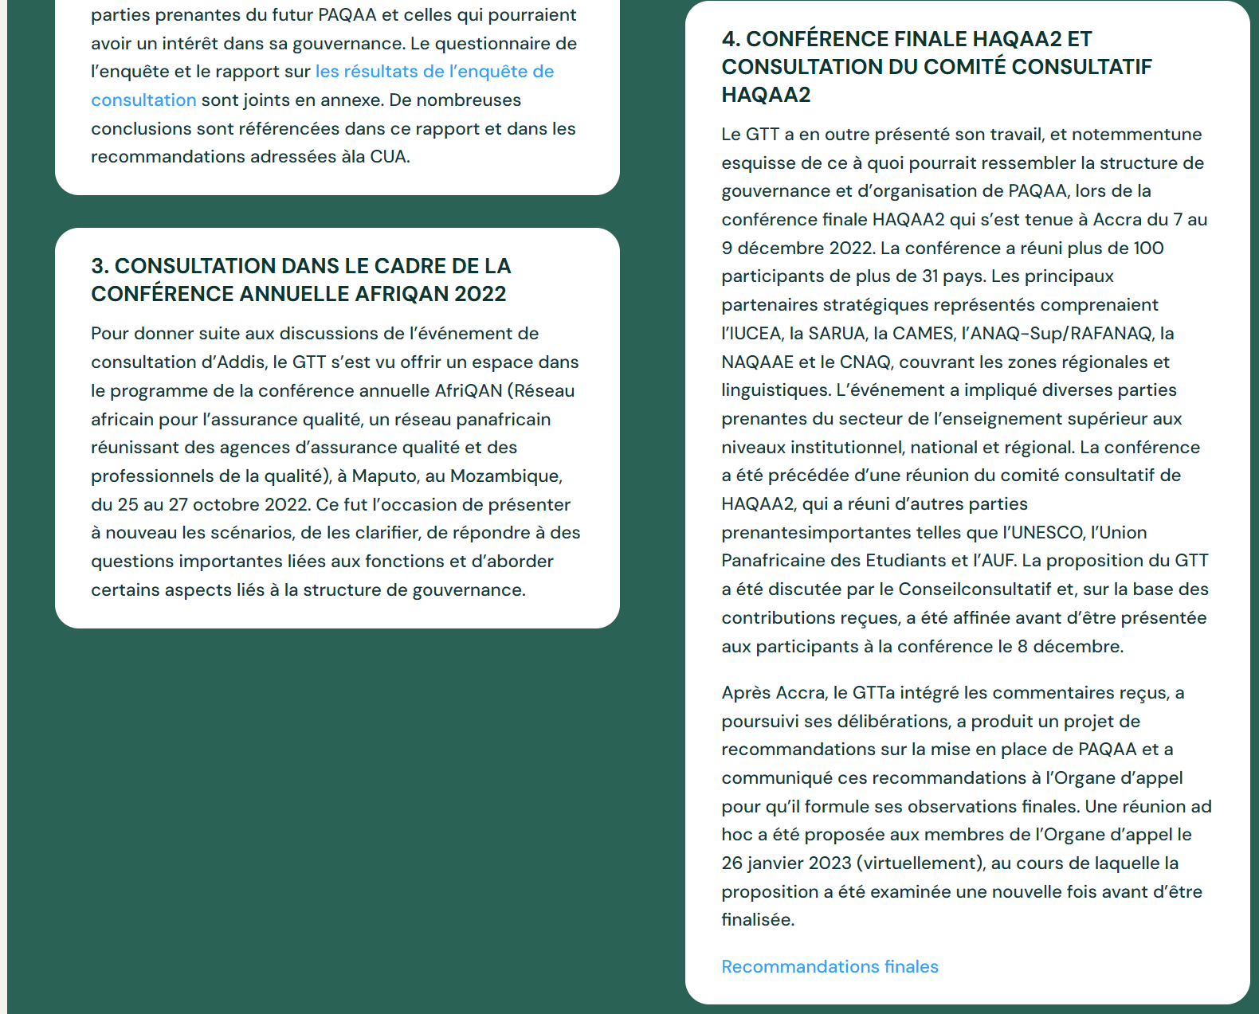
Le site web de PAQAA comme répertoire de son histoire

Slide 8
Consultations régionales hybrides par région en Afrique
Afrique de l’Ouest et Centrale
Yaoundé – mai 2024
Afrique de l’Est
Juba - juillet 2024
Afrique Australe
Maurice – août 2024
Afrique du Nord
Le Caire – novembre 2024
Réunion de validation des parties prenantes – en ligne
Date : 30 juin 2025
Document final : Rapport de validation des parties prenantes de PAQAA
4 rapports
contenant des recommandations sur la gouvernance et les fonctions de PAQAA
Ces rapports sont disponibles sur le site web de HAQAA.
  Les événements ont rassemblé au total 110 acteurs clés africains, ciblant les agences nationales d'assurance qualité, les ministères et les principales parties prenantes telles que les réseaux universitaires et les réseaux d'assurance qualité.

Slide 9
Rapport : Principales recommandations et cadre juridique
Cadre juridique
  Explorer un changement de nom afin de mieux refléter ses fonctions actuelles et éviter toute confusion : Pan African Quality Assurance Alliance.
Structure de gouvernance
  Mettre en place un organe de gouvernance intérimaire avec une représentation nationale, et définir clairement ses termes de référence (ToR).
Fonctions et phases
  Se concentrer sur les fonctions initiales non controversées :Évaluations externes, Renforcement des capacités, Création d’un registre, Promotion et révision de l’ASG-QA

Slide 10
Rôle des États membres de l’UA : Ministères et agences d’assurance qualité (QAA)
Valider les recommandations.
Approuver la voie à suivre
Diffuser l’information sur l’ASG-QA, PAQAA et PAQAF.
Participer au Conseil intérimaire.

Slide 11
Conseil intérimaire : À quoi s’attendre
Affiliation volontaire des pays, représentés par leur ministère compétent ou leur agence nationale d’assurance qualité (QAA).
Soutien et participation des associations et organisations régionales ayant un intérêt direct dans l’assurance qualité et affiliées aux États membres.
Quota minimum requis pour chaque région africaine.
Termes de référence clairs précisant les rôles et responsabilités.
Tous les documents majeurs disponibles en anglais, français et portugais.
Engagement à adopter un statut juridique officiel et des statuts/modèle financier d’ici la conclusion de HAQAA3 (mars 2028).

Slide 12
Conseil intérimaire
Expressions d’intérêt déjà envoyées à l’Union africaine :
Bénin, Cabo Verde, Égypte, Guinée, Kenya, Liberia, Mauritanie, Maurice, Rwanda, Sénégal, Seychelles et Soudan du Sud.
Expressions d’intérêt attendues prochainement :
Gambie, Maroc, Malawi, Mozambique, Nigeria.
Agences en cours d’évaluation pouvant rejoindre le Conseil (communication via les canaux diplomatiques auprès de la CUA) :
Algérie, Angola, Botswana, Burkina Faso, République centrafricaine, Tchad, Gabon, Côte d’Ivoire, Lesotho, Namibie, Tunisie.

Slide 13
Prochaines étapes
Appel à participation de l’UA
Conseil intérimaire (structure de gouvernance de l’Alliance)
Septembre 2025
Première réunion virtuelle du Conseil intérimaire
Décembre 2025
Première réunion présentielle du Conseil intérimaire
Mai 2026
Rédaction des statuts (conseillers PAQAA – rapportant au Conseil intérimaire)
Premier trimestre 2026
Mise en œuvre du calendrier 2025‑2026

Slide 14

MERCI!
Construisons ensemble l’avenir de l’assurance qualité en Afrique
Plus d’informations : www.haqaa3.obreal.org

